Slide 1
Åpning 1 i farge
Trumfhøyninger
Leksjon 1

Slide 2
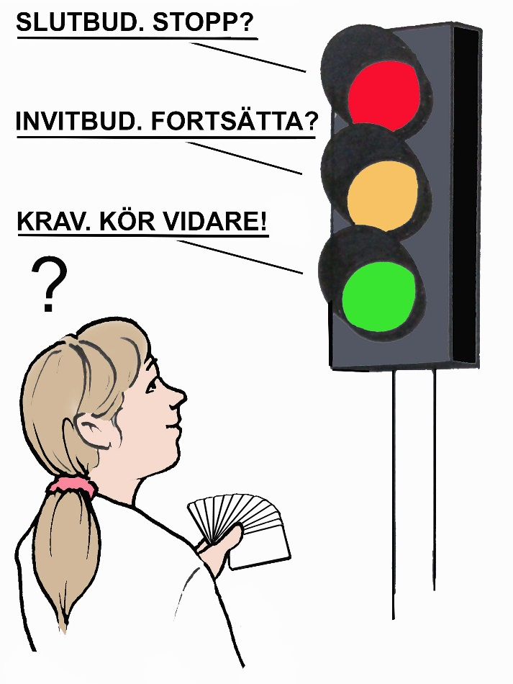
Fargemarkeringer i PP-materialet
For å forenkle forståelsen i materialet bruker vi ulike farger rundt meldingene.
SLUTTMELDING. STOPP?
INVITTMELDING. FORTSETTE?
4
6
Forslag til sluttmelding
KRAV. KJØR VIDERE!
3
2
Invitt til utgang
2
2
Krav til partneren om
å melde
1
1
For åpningsmelding og nøytrale meldinger bruker vi en grå ramme

Slide 3
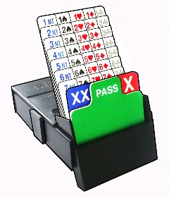




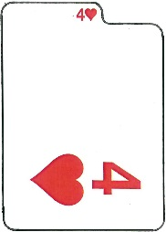
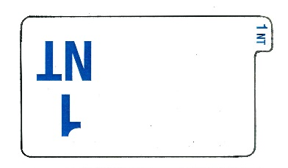
Tid for meldinger
Meldingene avsluttes etter tre pass.
Blindemann
Syd giver
Vest giver
Utspiller
Spillefører

Slide 4
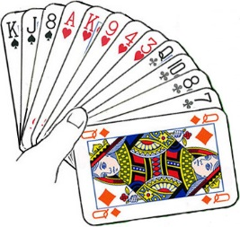
Åpning - 1 i major
/ kalles for major
For å åpne meldingene
med eller kreves
5+korts farge og 12+ hp
1
1
Åpne med den lengste fargen
med minst en femkorts farge.
Åpningsmelding
Antall kort
Antall honnørpoeng
1
1
Minst fem kort
12+ hp

Slide 5
Svarhåndens melding med trumfstøtte
Åpningshånd
Svarhånd
KJ8
AK943
Q
QT87
6
QJ52
A9643
A96
1
3
4
Pass
5+ hjerter, 12+ hp
3+ hjerter, 11-12 hp
Samlet styrke holder til utgang
Invitt til utgang
AK875
T7
QJ9
A93
QT3
K9864
T75
Q8
1
2
Pass
5+ spar, 12+ hp
3+ spar, 6-10 hp
Samlet styrke holder ikke til utgang
Invitt till utgang

Slide 6
Svarhåndens melding - flere eksempler
Din partner åpner med
1
Hva melder du?
AK42
A732
Q4
653
873
982
95
AJT92
AKJ9
76
QT75
J52
AJ42
Q6543
3
T42
4
Pass
3
2
13+ hp
Forslag till sluttmelding
0-5 hp
11-12 hp
Invitt till utgang
6-10 hp
Invitt til utgang
Når melder
åpningshånden utgang?
14+ hp
16+ hp

Slide 7
Åpning 1 i major og svarhåndens melding med trumfstøtte
Åpnings-
håndens
melding
1
1
5+ major, 12+ hp
Pass
Pass
0-5 hp
Svar-
håndens
bud
2
2
6-10 hp Invitt til utgang
med
3+trumf- støtte
3
3
11-12 hp Invitt til utgang
4
4
13+ hp Forslag til sluttmelding

Slide 8
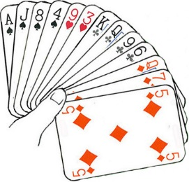
Åpning med 1 i minor
Ved åpning 1 i minor gjelder:
- åpne med den lengste minoren
- med to firekorts minor
åpne med
1
- med to trekorts minor
åpne med den beste fargen
I samtlige tilfeller kreves det 12+ hp

Slide 9
Svarhåndens melding med trumfstøtte
Åpningshånd
Svarhånd
AJ84
9653
Q7
KQ9
KQ5
T2
832
AT832
1
2
Pass
3+ kløver, 12+ hp
5+ kløver, 6-10 hp
Den samlede styrken holder ikke til utgang
Invitt til utgang

Slide 10
Åpning 1 i minor og svarhåndens melding med trumfstøtte
Åpnings-
håndens
melding
1
1
3+ minor, 12+ hp
Pass
Pass
0-5 hp
Svar-
håndens
melding
2
2
6-10 hp Invitt til utgang
med
5+trumf- støtte
3
3
11-12 hp Invitt til utgang
5
5
16+ hp Forslag til sluttmelding

